Slide 1
Óra-mese
Mióta mérjük, mivel mérjük az időt?
Készítette Graczáné Tóth Andrea
az OFI Olvasókönyv II. újgenerációs tankönyve és munkafüzete felhasználásával 2. osztályosoknak

Slide 2
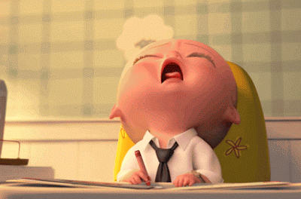
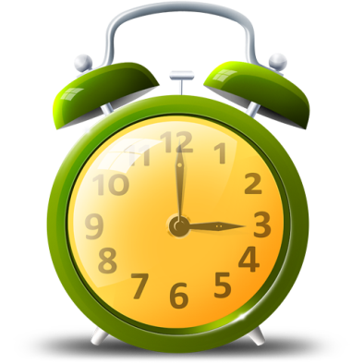
Óra-mese

Slide 3
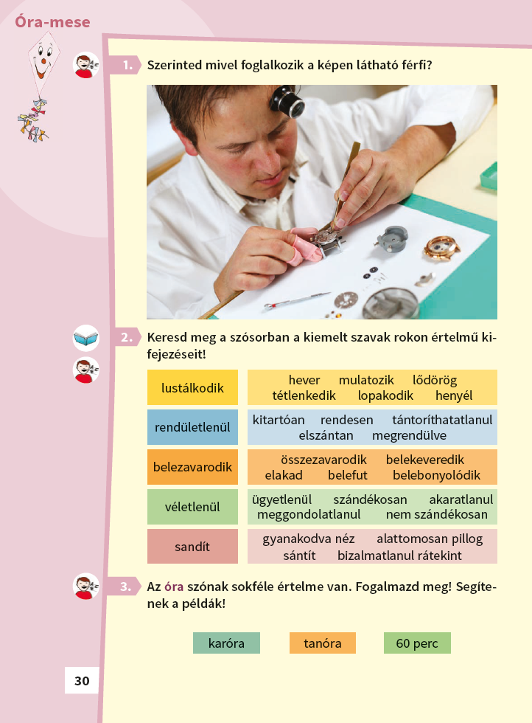
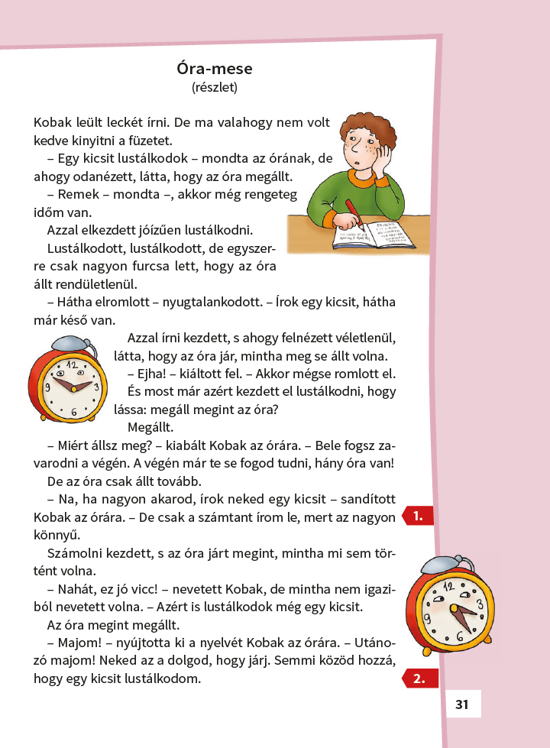

Notes:
A szinonimagyűjtő füzetbe írják a kiemelt szavakat.

Slide 4
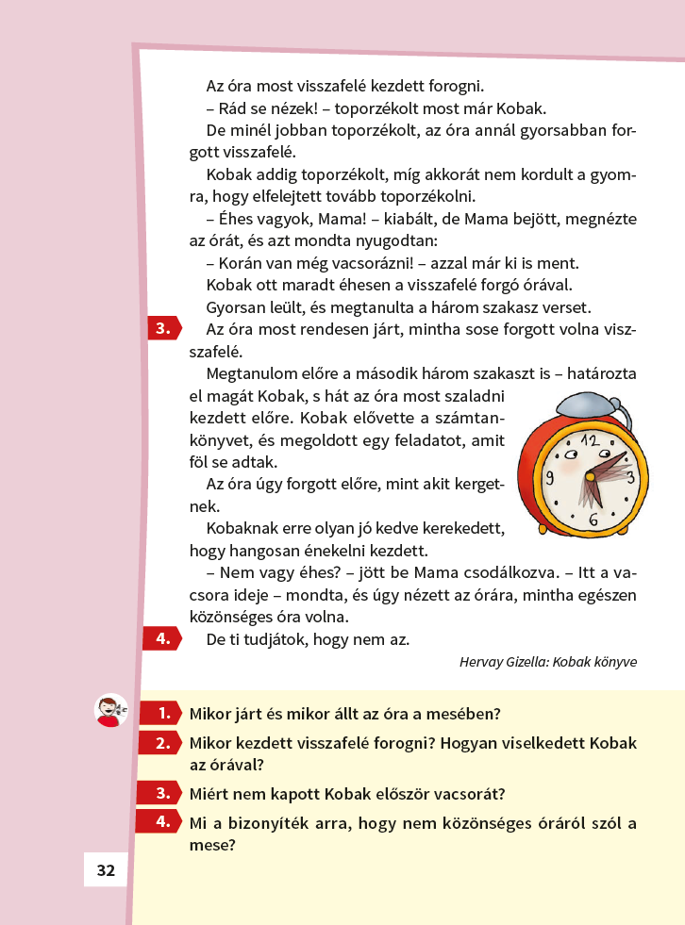
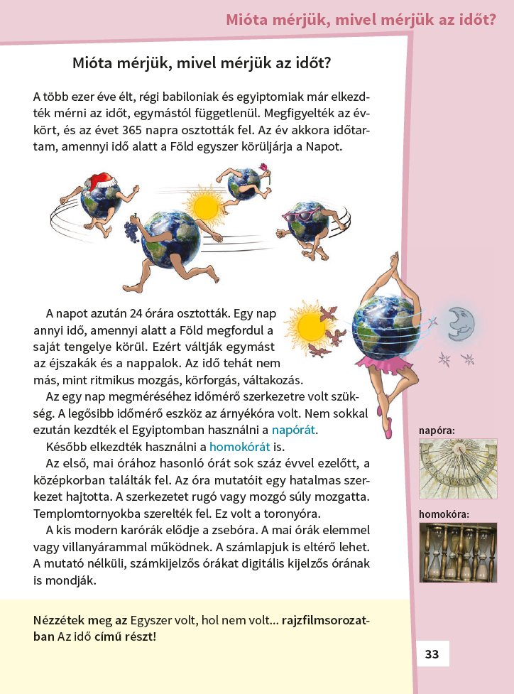
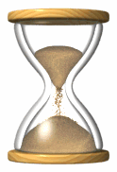
Babilon Egyiptom
Itt láthatsz egy animációt erről.
Itt megnézheted!

Slide 5
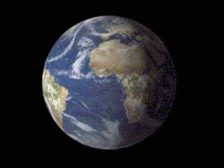
Barangoló
Kattints a bolygónkra!
Egy interaktív képre vezet, ahol több olvasnivalót, videót, mesét találsz.
Kattintgass a szavakra!

Slide 6
Rajzoljuk le az olvasás füzetbe, mit tudtunk meg a Föld mozgásáról!
éjszakák és nappalok váltakozása
FOROG SAJÁT TENGELYE KÖRÜL
A FÖLD MOZGÁSA
KERING A NAP KÖRÜL
egy év alatt
365 nap

Slide 7
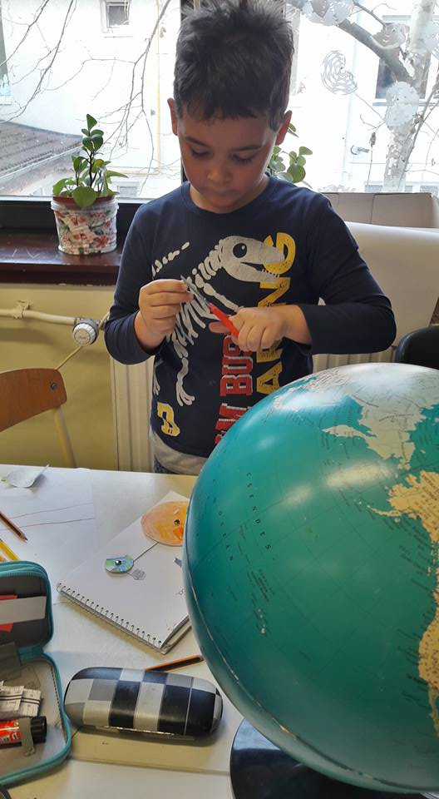
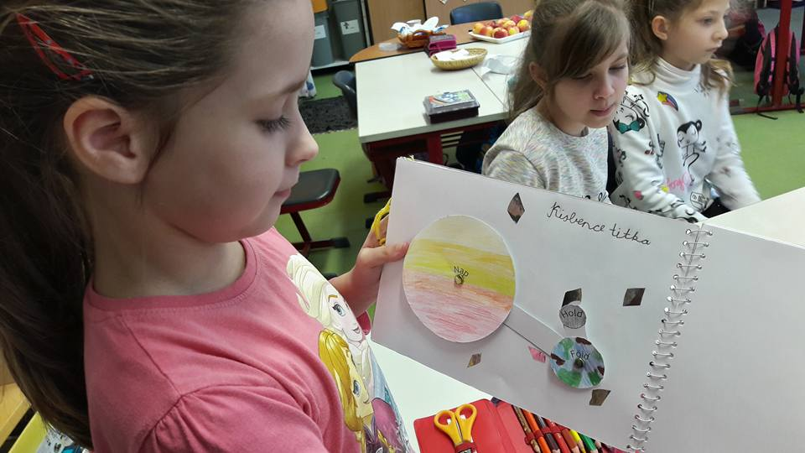
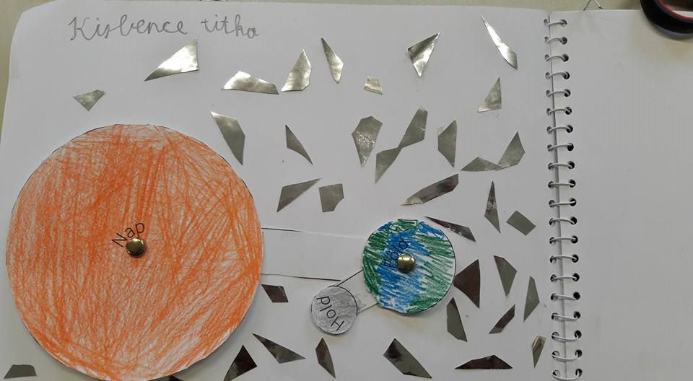
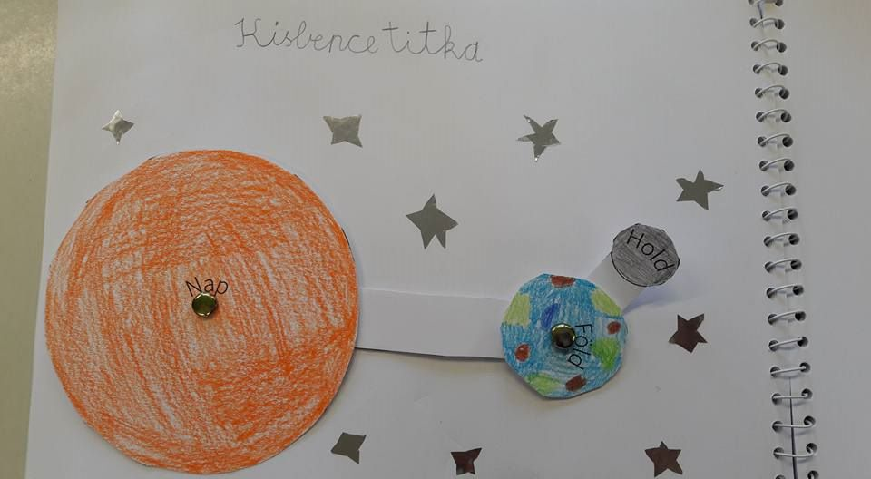
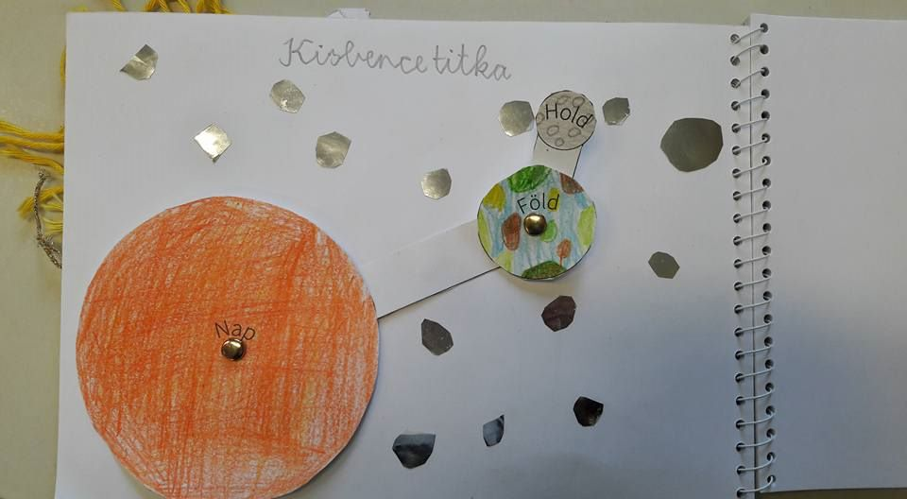
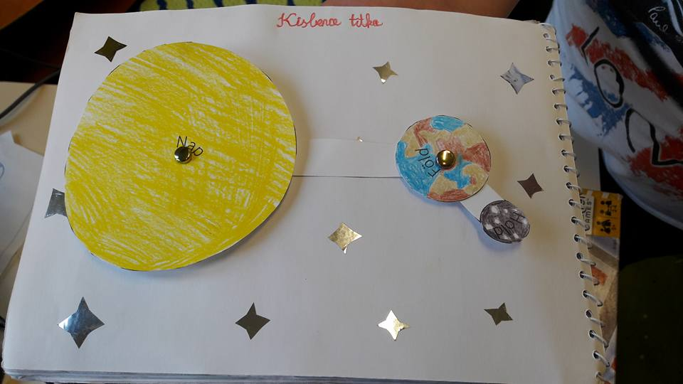
A FÖLD ÉS A HOLD PÁLYÁJA
Notes:
Ötlet: http://moretime2teach.com/earths-orbit-misconception/

Slide 8
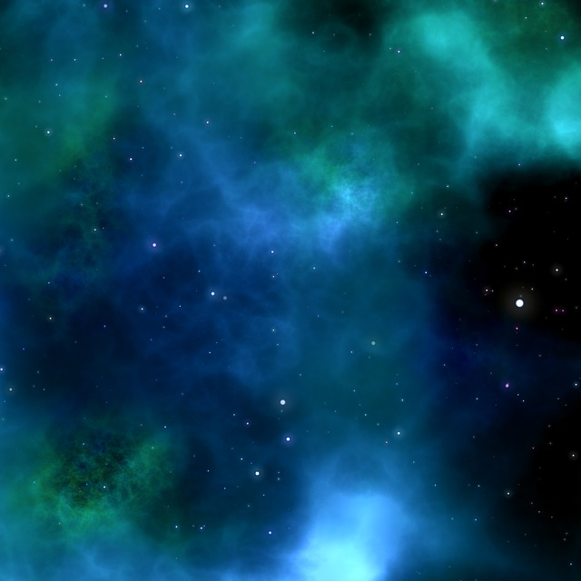
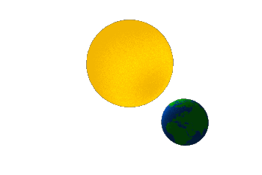
vissza

Slide 9
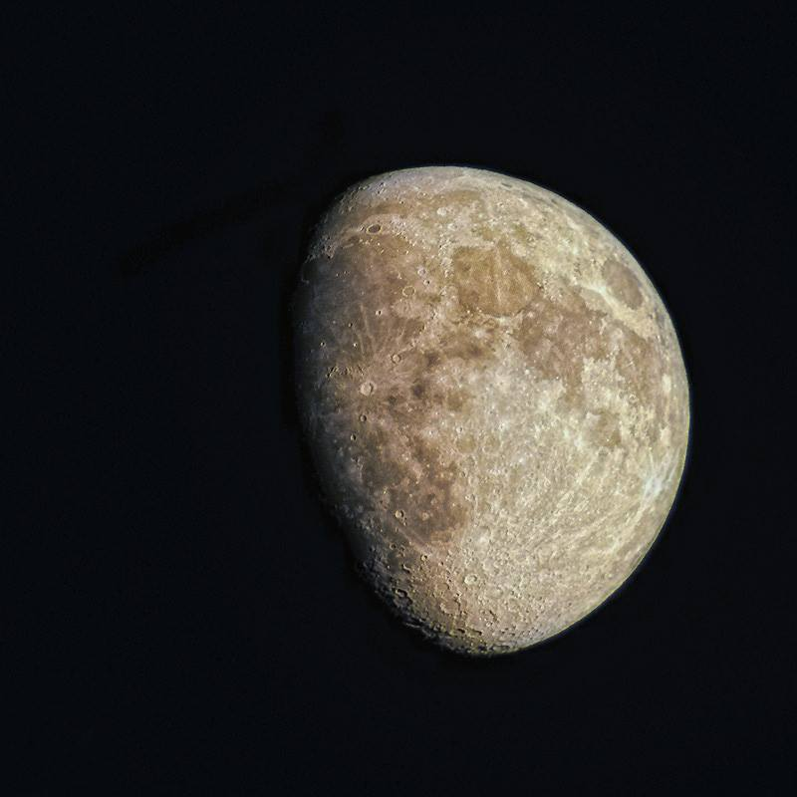

Slide 10
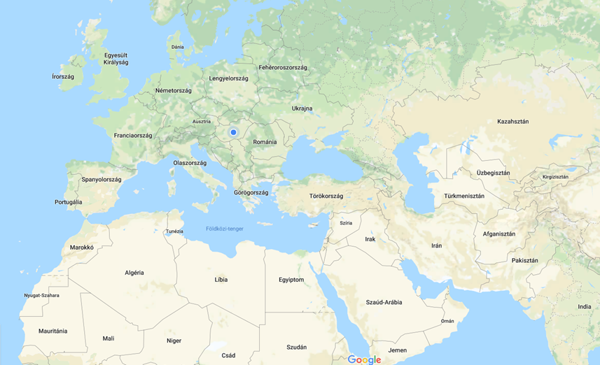
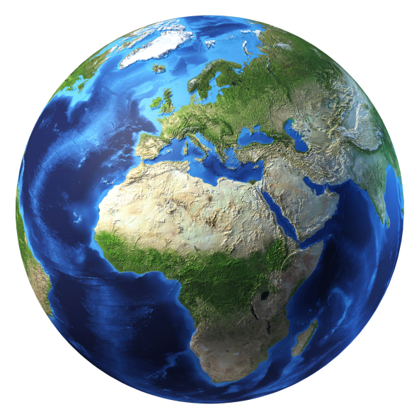
térkép
vissza

